Slide 1
Тема проекта: «Время задуматься»
Направление: «Вокруг меня»
Выполнила: ученица 11 класса, МБОУ СОШ с.Базитамак Ахунова Нурия Рамиловна
2021

Slide 2
Проблема
Недостаточная осведомленность людей о повторном применений ненужных вещей с целью последующего использования, а так же утилизаций.

Slide 3
Цель и задача
Цель:
Пути переработки и утилизации ненужных вещей(батарейки,одежды,бытовой техники и т.д)
Задачи:
Обратить внимание общественности к проблеме;
Ознакомить с путями решения;
Выяснить:«Почему большинство людей не стремятся предпринять хоть какие-то шаги к сохранению окружающей среды» .

Slide 4
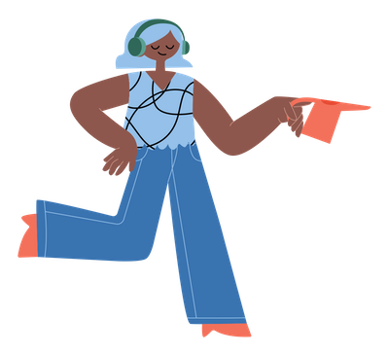
Целевая аудитория
Люди всех возрастов,пола.
Так как эта проблема касается каждого второго.

Slide 5
Шаги реализаций
Экскурсия в пункты приема;
Выяснить имеющийся пункты приема вторичного сырья;
Распространение информаций в соцсетях;
Мастер классы и бесплатные курсы, в которых показываются, объясняются эффективность утилизации и переработки.

Slide 6
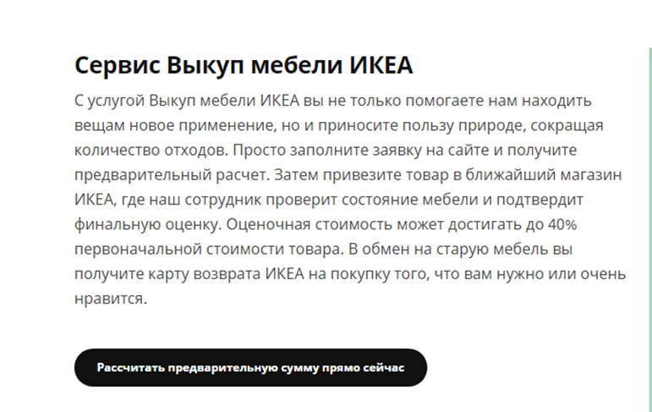
Крупная компания ИКЕА выкупает старую мебель, текстиль.Принимает батарейки и лампочки .
Поподробнее можно ознакомиться на сайте:

Slide 7
В магазинах H&M и Monki принимают старую одежду на переработку, и взамен вы получаете скидки, купоны.
Принимается любой некрупный текстиль (в любом состоянии), один пакет — одна скидка 15% на одну позицию в чеке. Не принимаются обувь, игрушки, украшения — только одежда.

Slide 8
Если у вас имеются ненужные вещи, то можно заняться благотворительностью;
Можно поставить объявление в сервисах(Авито,Юла),соцсетях;
Отдать вещи в благотворительные фонды.

Slide 9
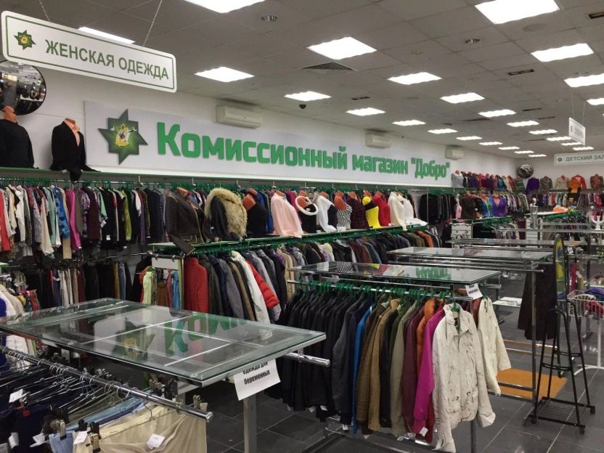
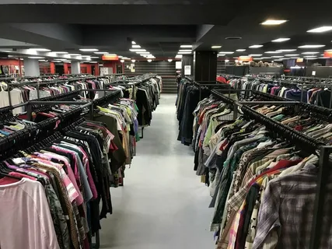
В комиссионный магазин(секонд-хенд)можно отдать ненужные вещи (в том числе одежду, обувь, игрушки) на реализацию или обменять на что-то другое.

Slide 10
Старую и неработающую бытовую технику можно отдать или продать практически в любые места,где занимаются ремоном бытовой и офисной техники.
А в таких крупных маркетах, как «М.Видео» и «Эльдорадо», периодически проводятся акции, в рамках которых вы можете получить скидку взамен на вашу старую технику.Стоит учитывать,что не любая техника подходит, и перед походом ,стоит ознакомиться со списком.

Slide 11
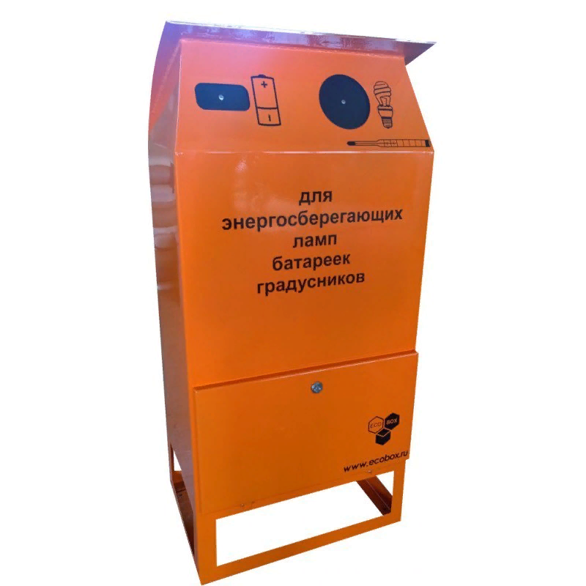
Сейчас все больше стали устанавливать специальные контейнеры для сбора лампочек, градустников, батареек.
Их все чаще можно встретить в парках, в супермаркетах, тц, и даже на улице.

Slide 12
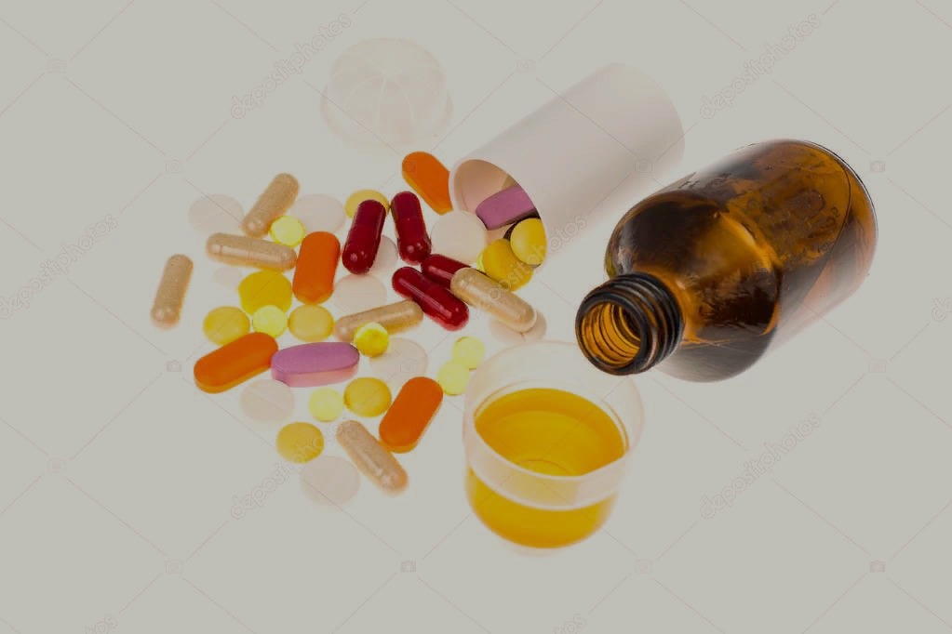
В некотрых странах за рубежом имеется практика,когда аптеки, медицинские учреждения принимают просроченные лекраства для последущей утилизации;
Ученые подтверждают: микрочастицы антибиотиков через некоторое время можно обнаружить в почве, воде и даже продуктах питания. Результат плачевный: загрязненная почва, в воде и рыбе — следы антибиотиков, антидепрессантов, гормональных и противовоспалительных препаратов;
Из-за выброса антибиотиков есть вероятность, что в будущем вирусы смогут приспособиться , и тем самым эффективность антибиотиков исчезнет.

Slide 13
Ожидаемые результаты
Увеличение количества людей, которые начнут заниматься утилизацией,переработкой;
Прибавление к рядам волонтеров;
Поддержка идеи утилизации и переработки;
Открытие все больше пунктов для сдачи ненужных вещей.

Slide 14
Выводы:
Так к каким же выводам мы приходим, после выяснения значения утилизации и переработки для человечества?
Сохранение природы для последующих поколений является практический главной целью.
Утилизация и переработка является самым эффективным способом для борьбы с захламлением окружающей среды.
Я надеюсь, что все больше людей заинтересуются этой темой. И даже если эта тема считается «заезженной», и все принимают ее не всерьез ,я думаю, что настанут дни, когда утилизация и переработка будет действовать на государственном уровне, и это станет обыденностью.

